Slide 1

الرِّياضِيّات
الصَّفُّ الثّالِث

Slide 2

فَريقُ الْعَمَل
مدرسة بنات زعترة الأساسية | شرين محمود عثمان أبو طه
مدرسة الفجر الأساسية المختلطة | إيمان ابراهيم محمد بلاصي
مدرسة بنات تل الربيع الأساسية | أميرة محمد حامد سباتين
مدرسة البراق الأساسية المختلطة | وفاء خضر حسن صلاح
بإشراف الأستاذ عصام عبيد الله

Slide 3

نشاط كاشف
تدريب الكتاب
عنوان الدرس
عنوان الدرس
لعبة تفاعلية
المهام
العرض
الهدف

Slide 4

عِنْوانُ الدَّرْس
الطَّرْح ضِمْنَ 99999
رجــــوع

Slide 5
الهَــــدَف
ايجادُ ناتِجِ طَرْحِ عَدَدينِ ضِمْنَ 99999 دونَ استِلاف
رجــــوع

Slide 6
نَشاط كاشف
رجــــوع

Slide 7

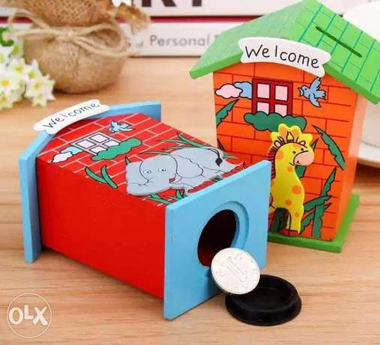
جَمَعَ سَعيد مَبْلَغاً مِنَ الْمال في عامَينِ وَقَد وَضَع ما جَمَعَهُ في كُلّ عامٍ في حَصالة ، كيفَ نَستَطيعُ مَعْرِفَةِ الْفَرق بَيْنَ ما جَمَعَهُ سَعيد في العامين
رجــــوع

Slide 8
الْعَرْض
رجــــوع

Slide 9
اشْتَرَى محمد قطعة أرض بِمَبْلَغ 27546 دينارًا، واشْتَرَى خالد قطعة أرض بِمَبْلَغ 11426 دينارًا، كَمْ يَزيد ما دَفَعَهُ محمد عَنْ ما دَفَعَهُ خالد؟
ـــ
6
2
0
=
27546 11426
1
1

Slide 10
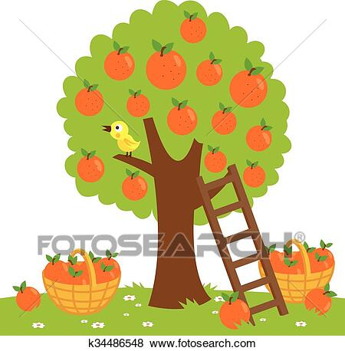
جَمَعَ تاجِرٌ ثِمارَ البُرتُقالِ في عامينِ فَكانَ عَدَدَ حَبّاتِ البُرتُقالِ في الْعامِ الأَوَّلِ 95845 حَبَّةَ و75521 في العامِ الثّاني ، ما الفَرْق بَيْنَ انْتاجِ الثِّمارِ في العامَيْن؟
آحاد | عَشَرات | مئات | آحاد الأُلوف | عَشَراتِ الأُلوف
5 | 4 | 8 | 5 | 9
1 | 2 | 5 | 5 | 7
ـــ
2
0
3
2
4

Slide 11

باعَ سامي ما أَنتَجَتْهُ أَرْضُه مِنْ زَيْتِ الزَّيْتون في عام 2017 ما قيْمَتُه 87459 دينار وفي عام 2020 ما قيمَتُهُ 63226 دينار ما الفَرق في الرِّبِحِ بَيْنَ العامين؟
المَطلوب: مَعْرِفَة الْفَرْق في الرِّبِح بَيْنَ العامَيْن
87459
ـــ
المعطيات
63226
قيمَة الْبَيْع في عام 2017=87459 دينار
2
4
2
3
3
قيمَة الْبَيْع في عام 2020=63226 دينار

Slide 12
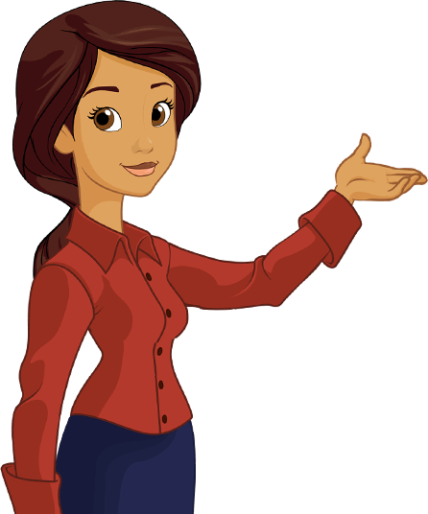
ـ
هَيّا بِنا نُحَوّل مِنْ طَرْحٍ أُفُقي إِلى طَرْحٍ عَمودي
51633
95863
95863
ــ
51633
4
4
2
3
0
رجــــوع

Slide 13
تَدْريباتُ الْكِتاب
رجــــوع

Slide 14
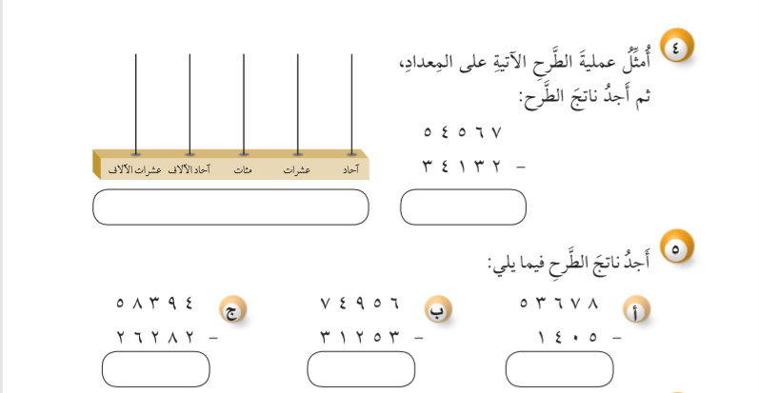
رجــــوع
تَدْريبُ الْكِتاب

Slide 15
هَيّا نَلْعَب
رجــــوع

Slide 16

ما ناتِج طَرح الْعَدَدَيْن 95431-50210
45215
54210
45221

Slide 17
ما ناتِج طَرح الْعَدَدَيْن 67801- 13201
45600
54600
62145

Slide 18
ما ناتِج طَرح الْعَدَدَيْن 41258-30142
11116
41357
14215
رجــــوع

Slide 19


اجابة صحيحة
عودة

Slide 20

حاول مرة اخرى
عودة

Slide 21
اجابة صحيحة
عودة

Slide 22
حاول مرة اخرى
عودة

Slide 23
اجابة صحيحة
عودة

Slide 24
حاول مرة اخرى
عودة

Slide 25
الْمَهامُ
رجــــوع

Slide 26


نَشاط تطبيقي:
أَوْجِد الْفَرق بين عدد المصابين بِفايروس كورونا بَيْن فِلَسطين والأُرْدُن حتى هذه اللحظة؟

Slide 27

وفقكم الله يا أبطال
أحسنتم
إلى اللقــــاء

Slide 28
الرِّياضِيّات
الصَّفُّ الثّالِث

Slide 29
تدريب الكتاب
نشاط كاشف
عنوان الدرس
عنوان الدرس
لعبة تفاعلية
المهام
العرض
الهدف
فيديو

Slide 30
فَريقُ الْعَمَل
مدرسة بنات زعترة الأساسية | شرين محمود عثمان أبو طه
مدرسة الفجر الأساسية المختلطة | إيمان ابراهيم محمد بلاصي
مدرسة بنات تل الربيع الأساسية | أميرة محمد حامد سباتين
مدرسة البراق الأساسية المختلطة | وفاء خضر حسن صلاح
بإشراف الاستاذ عصام عبيد الله

Slide 31
عِنْوانُ الدَّرْس
طَرْحُ عَدَدَينِ ضِمْنَ 99999
رجــــوع

Slide 32
الهَــــدَف
أَنْ يَجِدُ الطّالِب ناتِجِ طَرْحُ عَدَدَينِ ضِمْنَ 99999 مَعْ استِلاف
رجــــوع

Slide 33
نَشاط كاشف
رجــــوع

Slide 34
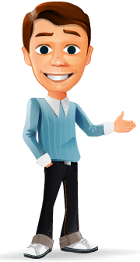
قامَ أًحْمَد بِحسابِ الْفرْقِ بَيْنَ أَرْباحِهِ في شَرِكَةِ السَّيارات لِعامَيْنِ مُتَتالِيَين لِنَكْتَشِف مَعاً الْخَطَأَ الَّذي وَقَعَ بِهِ أَثناءَ طَرْحِهِ لِلِعَدَدَيْن
54782
ــ
34564
20222
رجــــوع

Slide 35
الْعَرْض
رجــــوع

Slide 36

قَرَأَ طُلابُ مَدْارِسِ بَيْتَ لَحْم 38105 كِتاباً في عام 2020 وقَرَأَ طُلابُ مَدارِسِ رامَ الله 46512 كِتاباً في نَفْس العام ،كَمْ يَزيدُ ما قَرِأهُ الطُّلاب في رامَ الله عَنْ ما قَرَأهُ الطّلاب في بَيْت لَحْم؟
المَطلوب: مَعْرِفَة كَمْ يَزيد قراءَة طُلّاب رامَ الله عَنْ قِراءة طُلّاب بَيْتَ لَحْم
المعطيات
قَرَأَ طُلابُ بَيْتَ لَحْم 38105 كِتاباً
قَرَأَ طُلابُ رامَ الله 46512 كِتاباً
12
16
عَشَراتِ الأُلوف | آحادِ الأُلوف | مِئات | عَشَرات | آحاد | +_
4 | 6 | 5 | 1 | 2
3 | 8 | 1 | 0 | 5
3
0
0
8
4
0
7

Slide 37
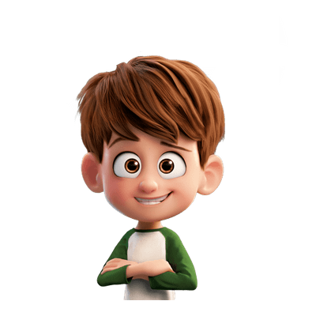
تَبْلُغُ مِساحَة مَدْينَةُ بيتونيا بِرامَ الله 23500 دونم وَتَبْلُغُ مِساحَةُ مَدْينَةُ الْبيرَة بِرامَ الله 22045 دونم ما الْفَرقُ بَيْنَ الْمَدينَتين؟
مساحة بيتونيا 23500 دونم
المعطيات
مساحة البيرة 22045 دونم
9
المَطلوب: ايجاد الفَرْق بَيْنَ الْمَدينَتين
4
10
10
23500
ــــ
22045
0
1
4
5
5

Slide 38
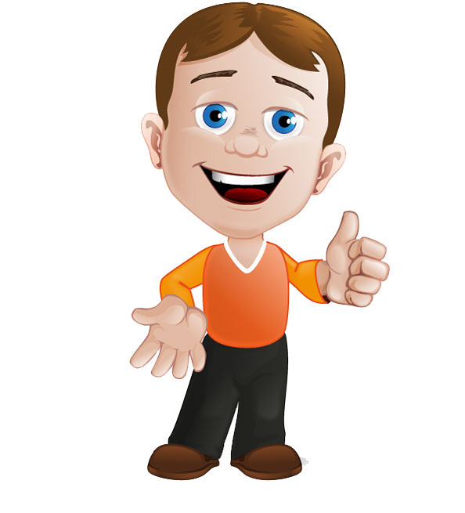
ـ
نُحَوّل مِنْ طَرِحٍ أُفُقي إِلى طَرْحٍ رأْسي
32925
69842
8
18
3
12
69842
ــ
32925
3
6
9
1
7
رجــــوع

Slide 39
هَيّا نٌشاهِدُ مَعاً
رجــــوع

Slide 40

نشاهد معا الفيديو
اضغط هنا
رجــــوع

Slide 41
تَدْريباتُ الْكِتاب
رجــــوع

Slide 42
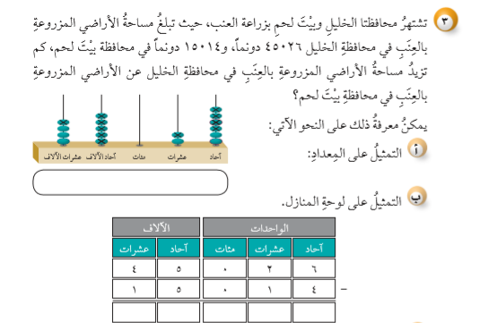
تَدْريبُ الْكِتاب

Slide 43

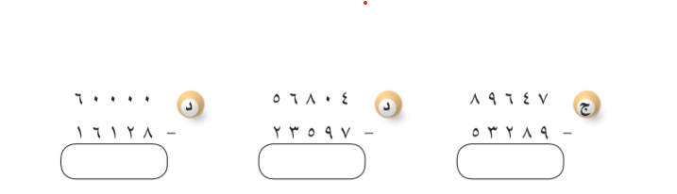
تَدْريبُ الْكِتاب
رجــــوع

Slide 44
هَيّا نَلْعَب
رجــــوع

Slide 45
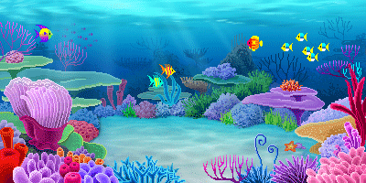



من سيفوز
بالكنوز ؟

Slide 46




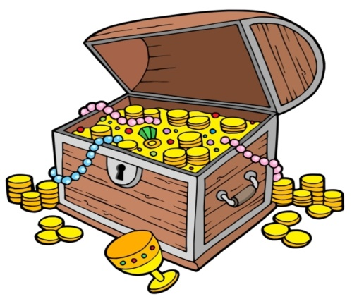


1
3
2
4

Slide 47
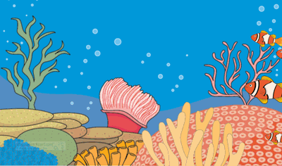


1
95642-68791
86547
26581
26851
رجوع

Slide 48
2
74251 -36972
39542
37279
54258
رجوع

Slide 49
3
63785-56041
8975
7744
7478
رجوع

Slide 50
4
85469-69874
15595
15987
98546
رجوع

Slide 51
الْمَهامُ
رجــــوع

Slide 52
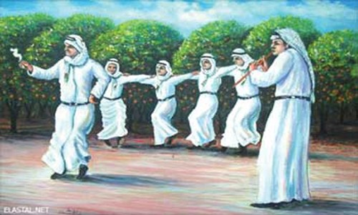
نَشاط تطبيقي
قُمْ بِعَمَل بَحْث عَنْ تَكاليف عُرسٍ في ساحاتِ المَنْزلِ وتَكاليف العُرْس في القاعات ثُمَّ أَوْجِد الفَرق بَيْنَهُما؟

Slide 53
وفقكم الله يا أبطال
أحسنتم
إلى اللقــــاء

Slide 54
الرِّياضِيّات
الصَّفُّ الثّالِث

Slide 55
فَريقُ الْعَمَل
مدرسة بنات زعترة الأساسية | شرين محمود عثمان أبو طه
مدرسة الفجر الأساسية المختلطة | إيمان ابراهيم محمد بلاصي
مدرسة بنات تل الربيع الأساسية | أميرة محمد حامد سباتين
مدرسة البراق الأساسية المختلطة | وفاء خضر حسن صلاح
بإشراف الاستاذ عصام عبيد الله

Slide 56
تدريب الكتاب
عنوان الدرس
عنوان الدرس
لعبة تفاعلية
المهام
العرض
الهدف

Slide 57
عِنْوانُ الدَّرْس
الطرح ضمن 999 99
رجــــوع

Slide 58
الهَــــدَف
أَنْ يَتَحَقق الطّالِب مِنْ صِحَّة عَمَلِيَّةِ الْطَّرْح
رجــــوع

Slide 59
الْعَرْض
رجــــوع

Slide 60
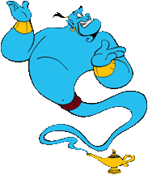
لِلتَّحَقُقِ مِنْ عَمَلِيَّةِ الْطَّرْح نَسْتَخْدِم طَريقَتين
التَّحَقُق بالجَمْع
التَّحَقُق بالتَّقدير

Slide 61
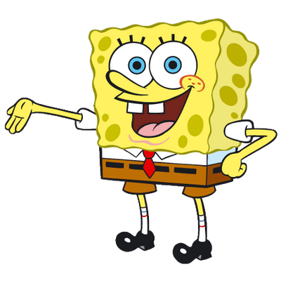
التَّحَقُق بالجَمْع
مَعناهُ أَنَّني أَقومُ بأَخذ الناتِج والمَطروح وَأَقومُ بِجَمْعِهِما وَيَجِب أَن يَكون النّاتِج هو المَطروح مِنْه
نّاتِج الطَّرْح
المَطْروح مِنِهُ
التَّحَقُق
ــــ
المَطروح
+
المَطروح
المَطْروح مِنِهُ
ناتِج الطَّرْح

Slide 62

التَّحَقُق بالجَمْع
كانَ مَع عَبدُالله 78456 دينار تَبَرَّع بِمَبْلَغِ 14131 دينار لِبِناء مَدْرَسَة ،كم ديناراً بَقيَ مَعَ عَبْدُالله، تَحَقَق مِنْ صِحَّةِ إجابَتِكَ؟
64325
78456
التَّحَقُق
ــــ
14131
+
14131
5
6
6
4
3
2
5
7
8
4

Slide 63

التَّحَقُق بالتَّقدير
مَعناهُ أَنَّني أَقومُ بِتَقريبِ الْعَدَدِ لأَعلى مَنْزِلَة
التَّحَقُق
+1
70000
69989
التّسعَة عَدد كريم يُعطي 6 واحِد
ــــ
20000
ــــ
23568
الثَّلاثّة عَدد بَخيل لا يُعطي 2 واحِد
0
0
4
6
4
2
1
5
0
0

Slide 64

جَمَعَ صيّاد خِلال عام 58485 سَمَكَة فإِذا باعَ مِنْها 46170 كَم سَمَكةً بَقِيَ لَدَيه ، تَحَقَّق مِما بَقيَ لَدَيه بالِتَقدير
رجــــوع
التَّحَقُق
+1
60000
58485
الثَّمانِيَة عَدد كَريم يُعطي 5 واحِد
+1
ــــ
50000
+
46170
السّتة عَدد كَريم يُعطي 4واحِد
0
0
1
2
3
1
5
1
0
0

Slide 65
تَدْريباتُ الْكِتاب
رجــــوع

Slide 66
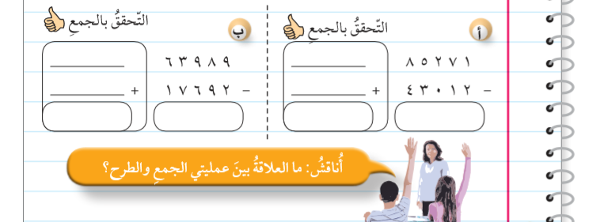
رجــــوع
تَدْريبُ الْكِتاب

Slide 67
هَيّا نَلْعَب
رجــــوع

Slide 68
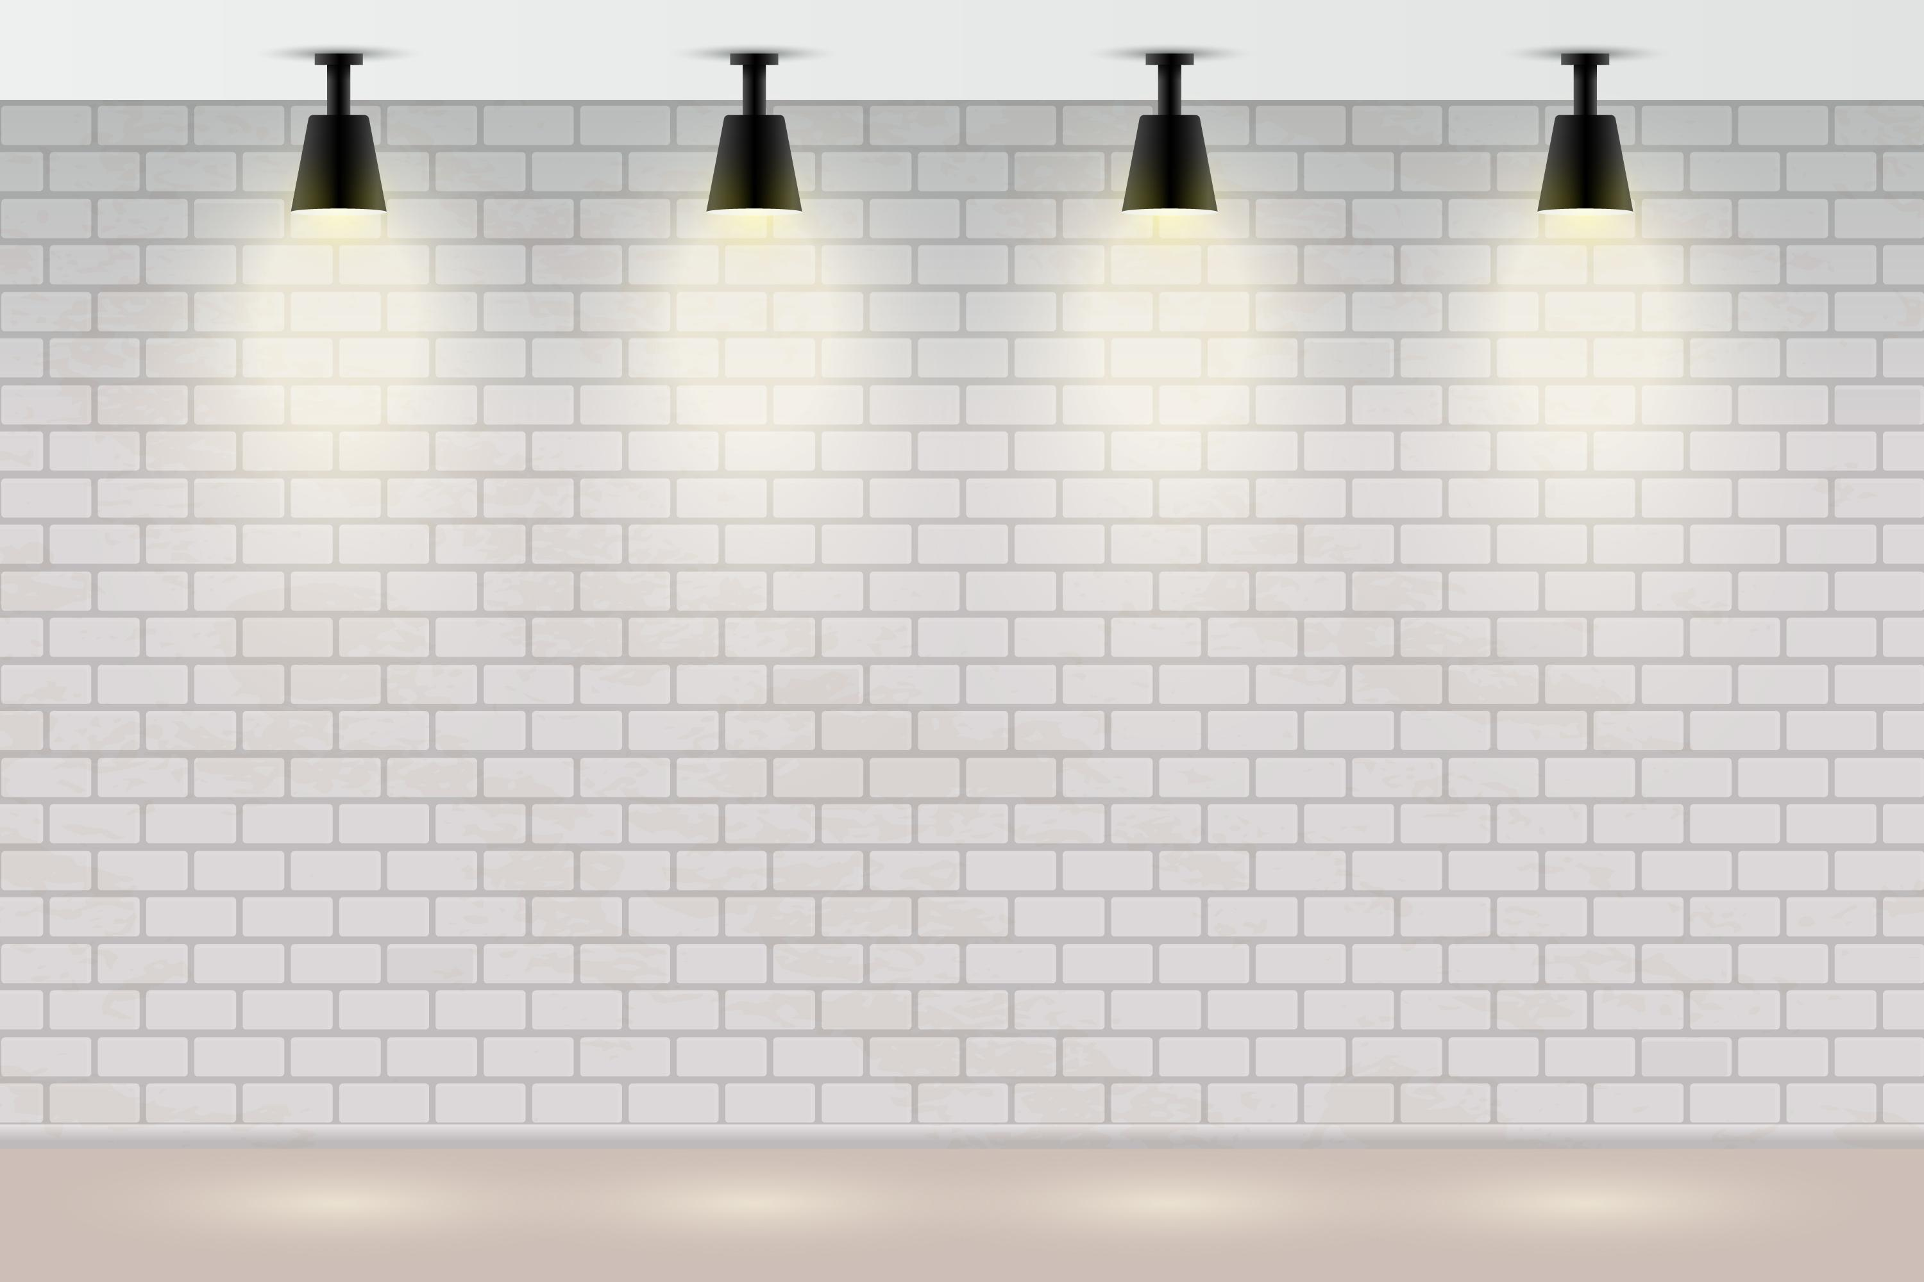

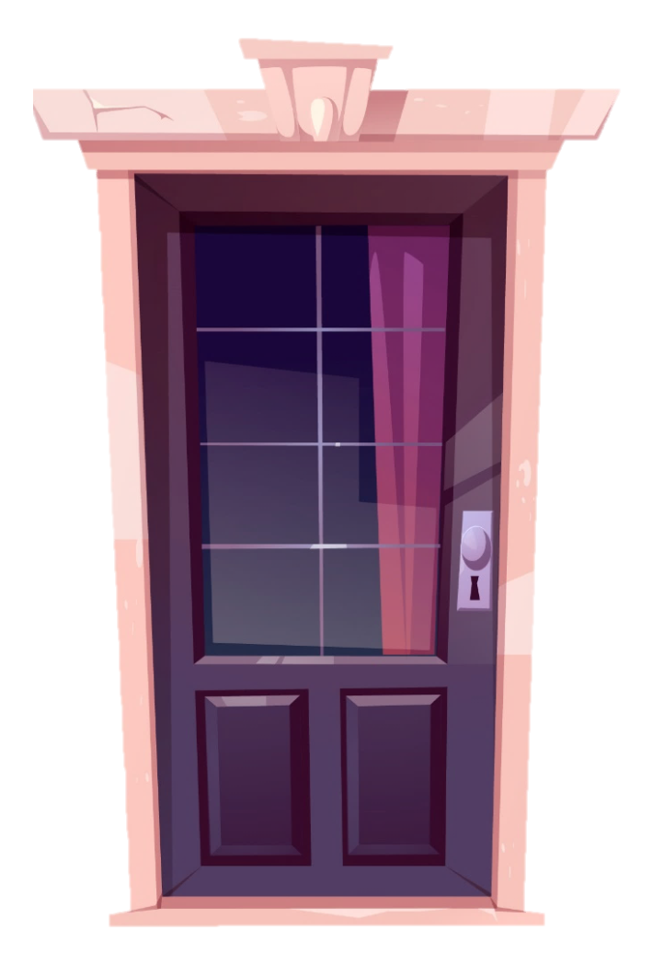
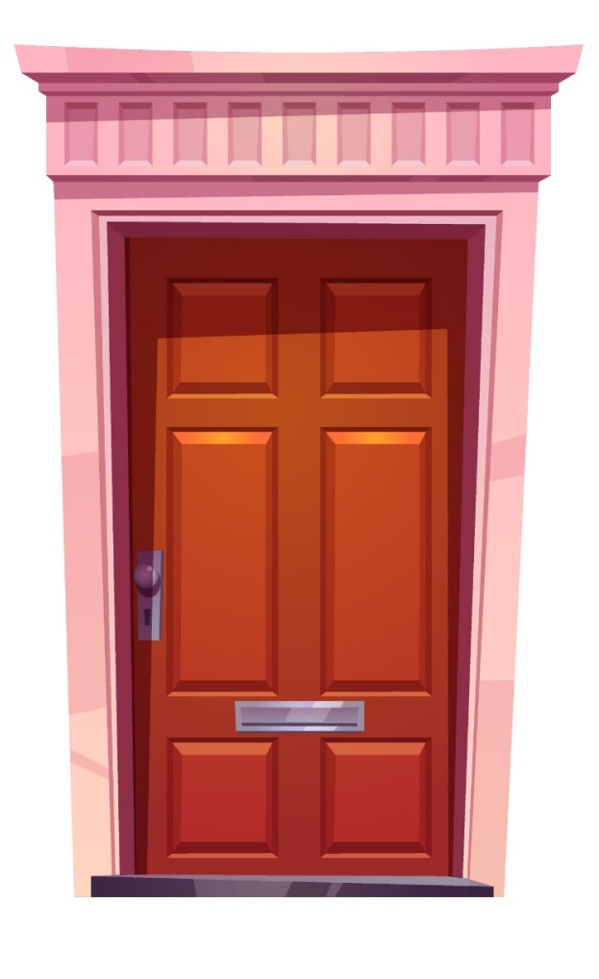

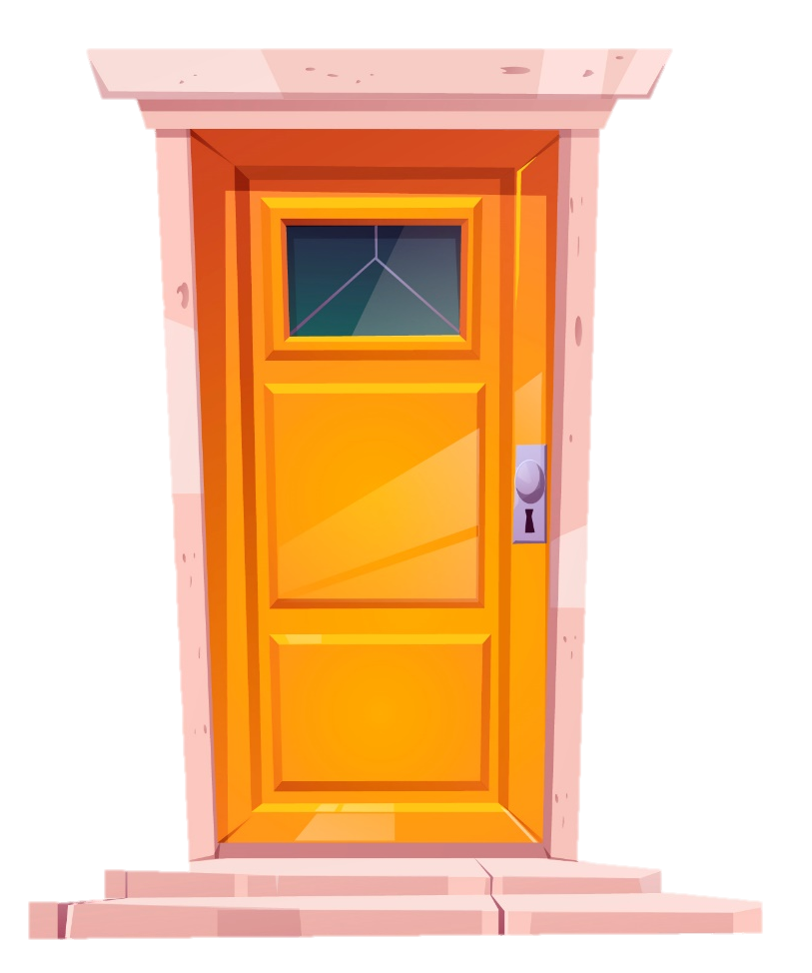




Slide 69

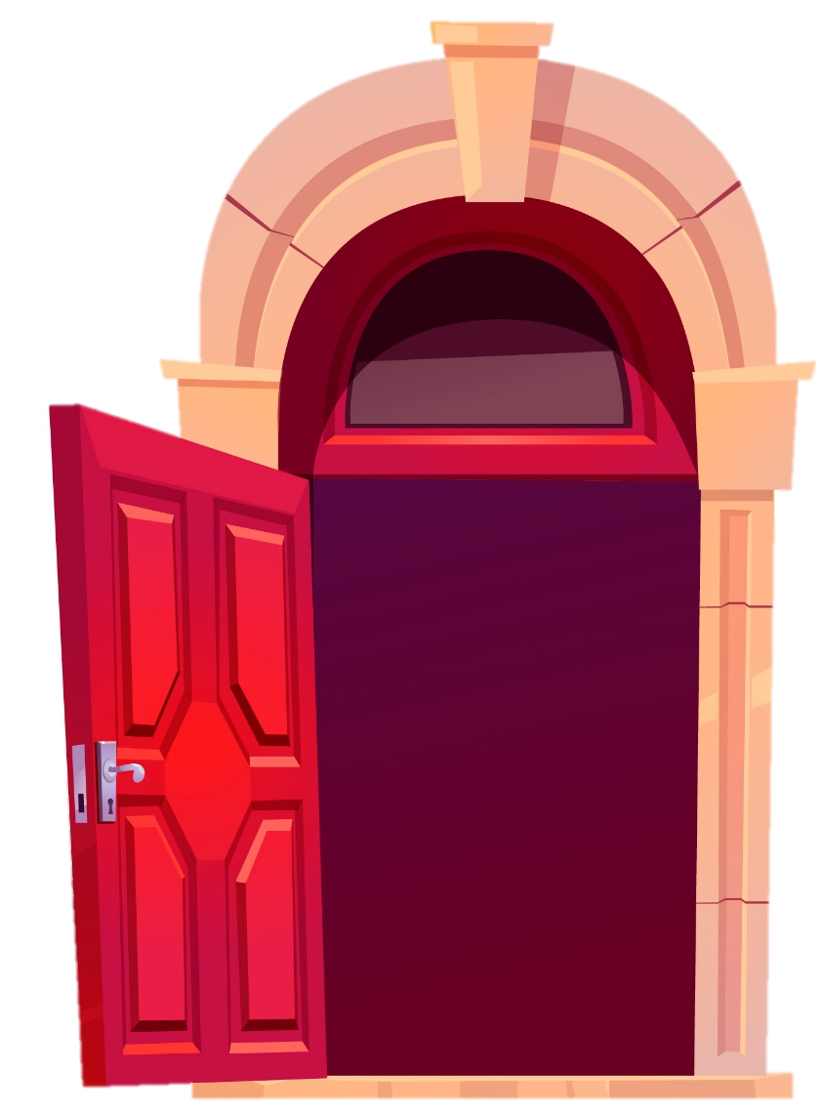

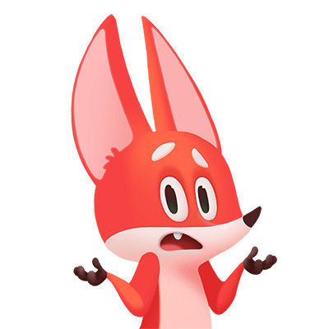
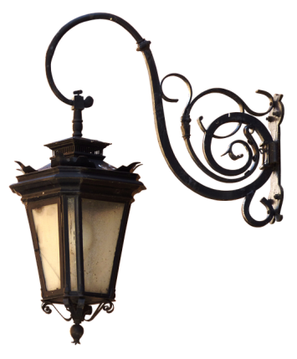


95826+76985=18841
76985-95826=18841
95826
-76985
18841
76985+18841=95826

Slide 70


56478+19496=36982
56478
-36982
19496
36982+19496=56478
36982+56478=19496

Slide 71

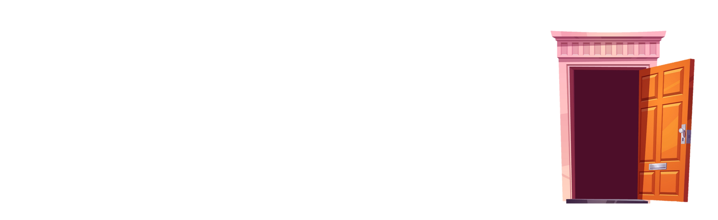
78546
-26589
51957
78546-51957=26589
78546+26589=51957
26589+51957=78546

Slide 72
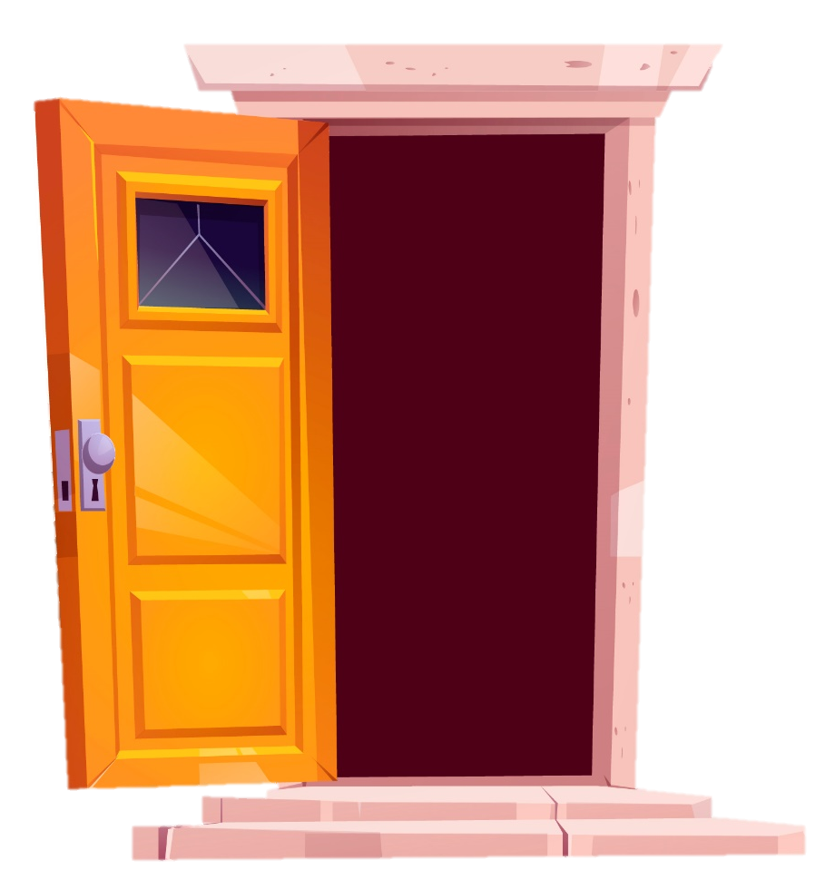

58920
-12593
46327
12593+46327=58920
58920+12593=46327
46327+58920=12593

Slide 73
الْمَهامُ
رجــــوع

Slide 74
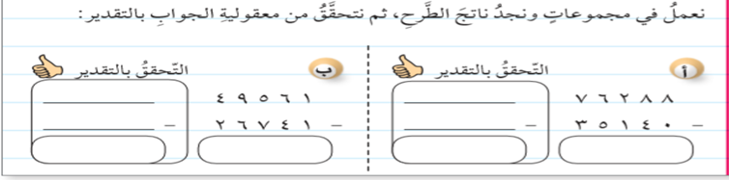
نَشاط تطبيقي

Slide 75


مهمة أدائية
قُمْ بِعَمَلِ بَحثٍ حَوْلَ تَكاليفِ دِراسَةِ الطِّبِ وَالهَنْدَسَة، ثُمَّ أَوْجِد الفَرْق بَيْنَهُما وتَحَقَّق مِن صِحَةِ حَلّك.

Slide 76
وفقكم الله يا أبطال
أحسنتم
إلى اللقــــاء

